Slide 1
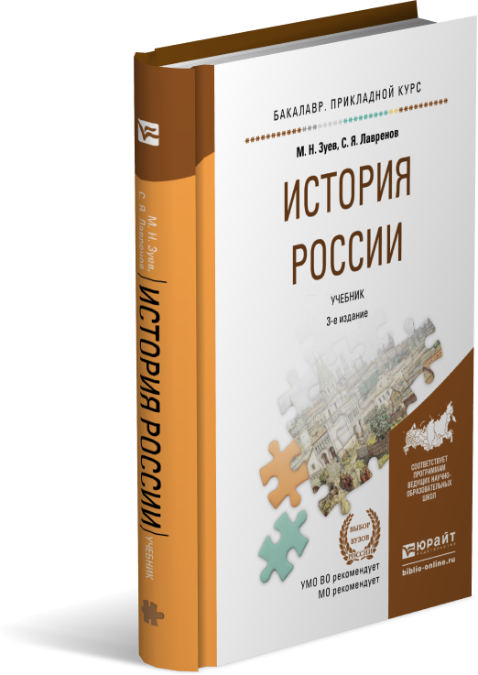
Лекция 4
ДРЕВНЕРУССКАЯ КУЛЬТУРА

Slide 2
Лекция 4
ДРЕВНЕРУССКАЯ КУЛЬТУРА
Курс: История России
Глава 4 учебника

Slide 3
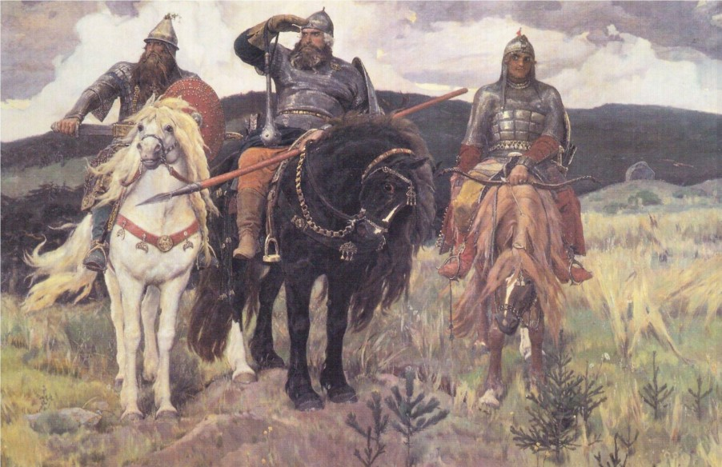
Былины
Васнецов В. Три богатыря

Slide 4
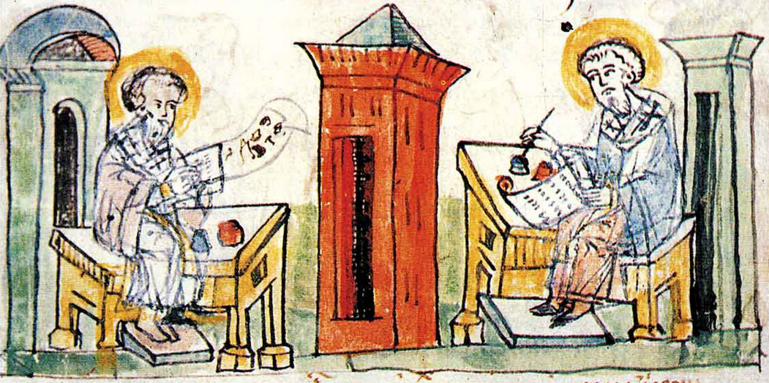
Кирилл и Мефодий

Slide 5
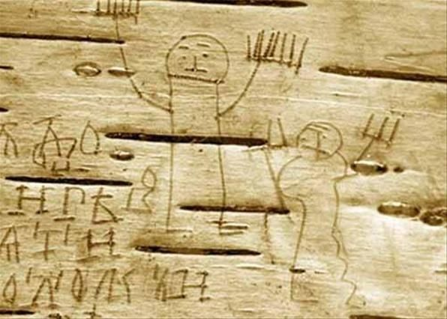
Грамотность
Широкое распространение записей на бересте свидетельствует о довольно высоком уровне образованности значительной части древнерусского населения, особенно в городах.

Slide 6
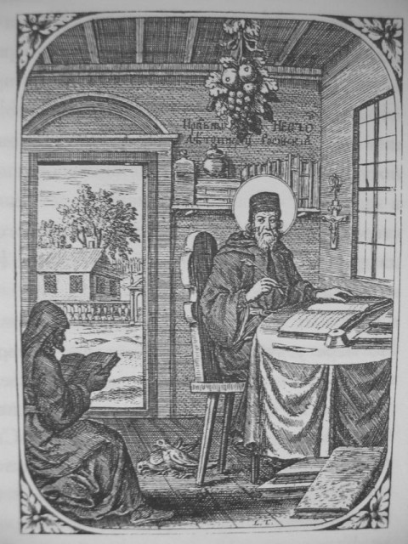
Летописец Нестор

Slide 7
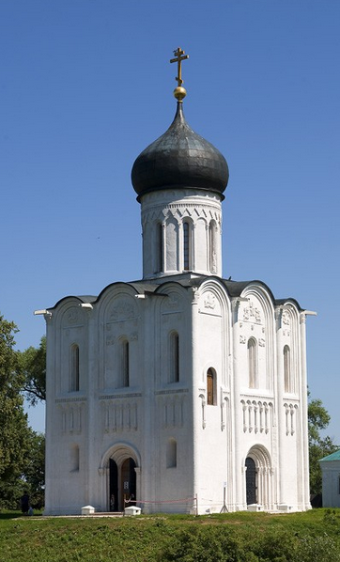
Покрова на Нерли

Slide 8
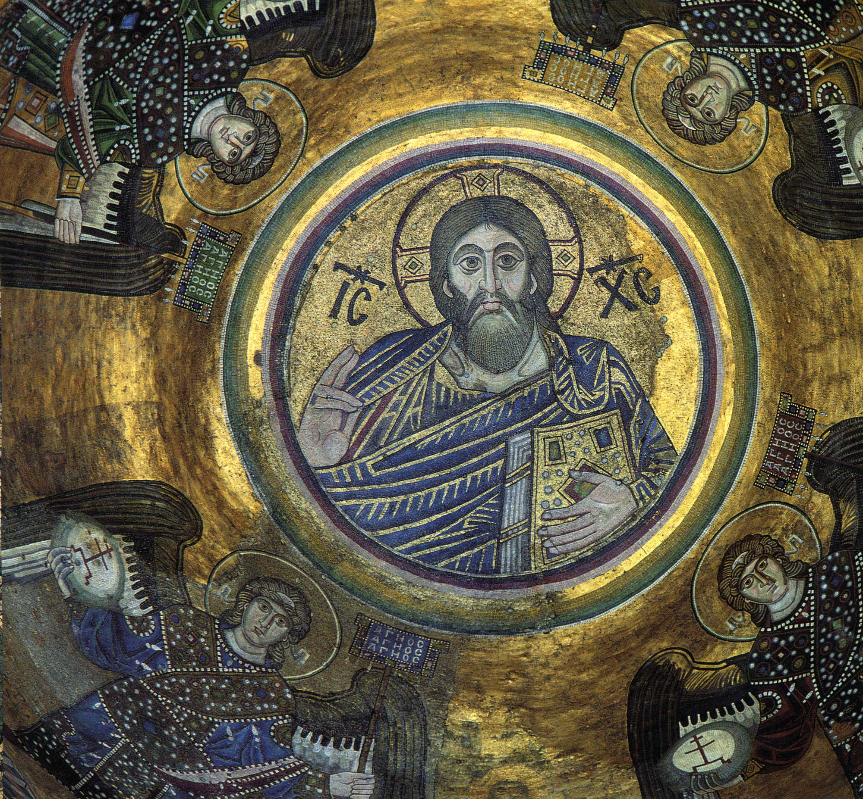
Мозаика Софии Киевской

Slide 9
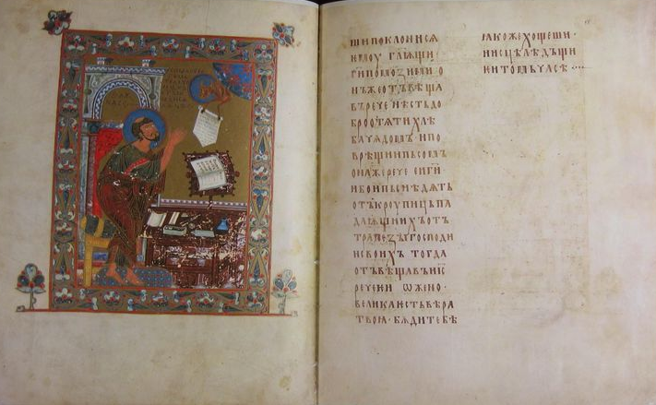
Остромирово Евангелие
1057

Slide 10
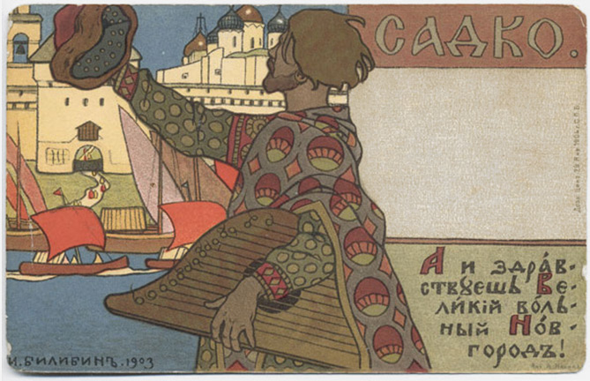
Садко
Билибин И. Садко

Slide 11
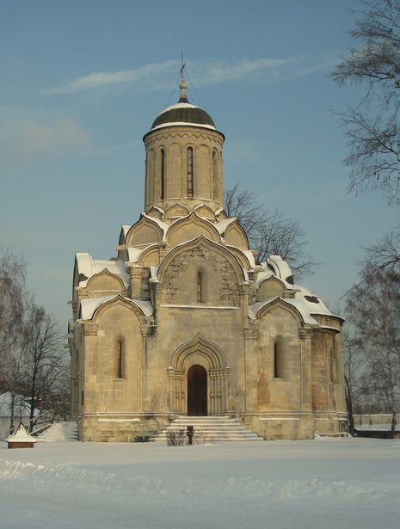
Андроников монастырь

Slide 12
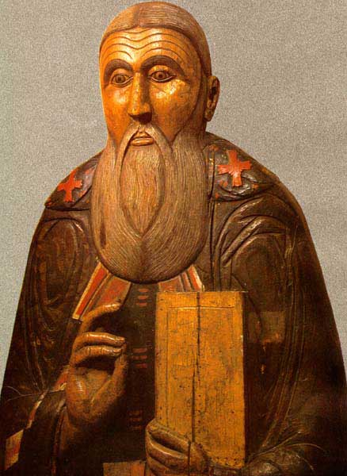
Деревянная скульптура

Slide 13
Подробнее
расскажет базовый учебник
Глава 4
Зуев М. Н., Лавренов С. Я. История России : учебник и практикум для прикладного бакалавриата. 3-е изд., пер. и доп. М. : Юрайт, 2015

